Slide 1
信息科技实验一点通
飞乙带你学编程
米思齐团队

Slide 2
第 12 课
实时时钟

Slide 3
课程目标
了解RTC模块，掌握RTC设置系统时间和读取时间的用法

Slide 4
01
问题提出

Slide 5
想一想
时钟是生活中常用的一种计时器，人们通过它来记录时间。如果要用飞乙实现时钟的效果，应该如何实现呢？

Slide 6
02
探究实践

Slide 7
逻辑梳理
利用RTC模块可以设置当前系统时间并读取。

Slide 8
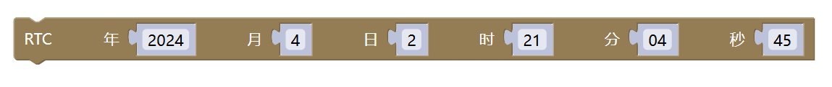

模块列表
板载传感分类

Slide 9
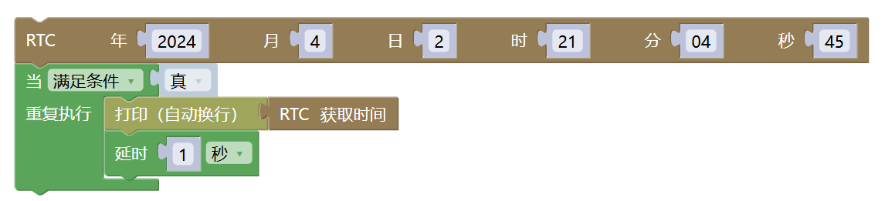
程序演示
编写图中所示的代码，上传程序。当提示“上传成功”之后，查看效果。

Slide 10
03
知识积累

Slide 11
学一学
RTC
RTC可用于获取和设置实时时钟。它可以设置RTC对象的日期和时间，或者从网络上同步时间，例如使用NTP协议；也可以读取RTC对象的日期和时间，并返回一个8元组，表示年、月、日、星期、时、分、秒、毫秒。
Notes:
While循环条件

Slide 12
04
拓展任务

Slide 13
拓展任务
如果我们只需要显示出时间，应该如何实现呢？

Slide 14

模块列表
文本分类
元组分类

Slide 15
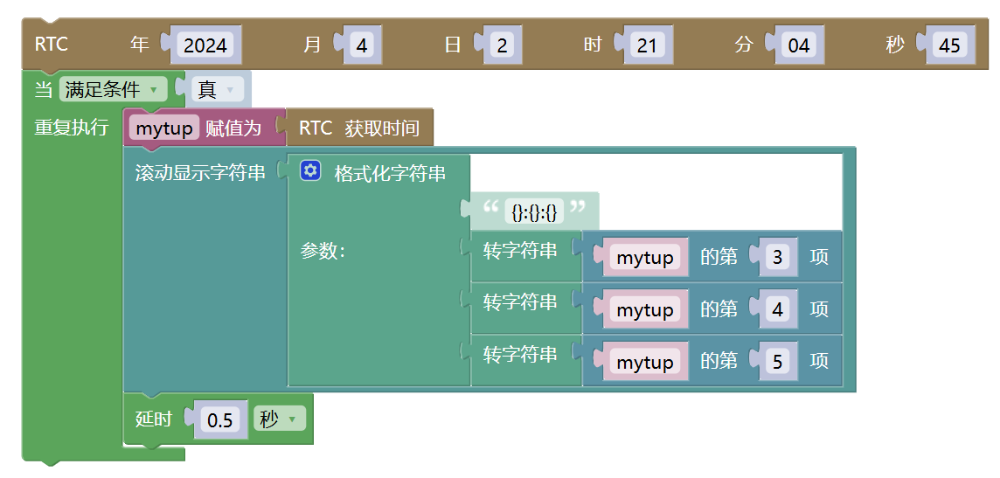
程序演示
编写图中所示的代码，上传程序。当提示“上传成功”之后，查看效果。

Slide 16
学一学
元组
元组(tuple)是Python中一种存储有序数据的结构，属于序列类型。元组是由一系列按特定顺序排列的元素组成，可存储不同类型的数据，如字符串、数字甚至元组。然而，元组是不可改变的，创建后不能再做任何修改操作。

Slide 17
课后思考
调整程序功能，尝试用飞乙实现闹钟的功能，即当系统时间来到指定时间后，发出声音进行提醒。

